Slide 1
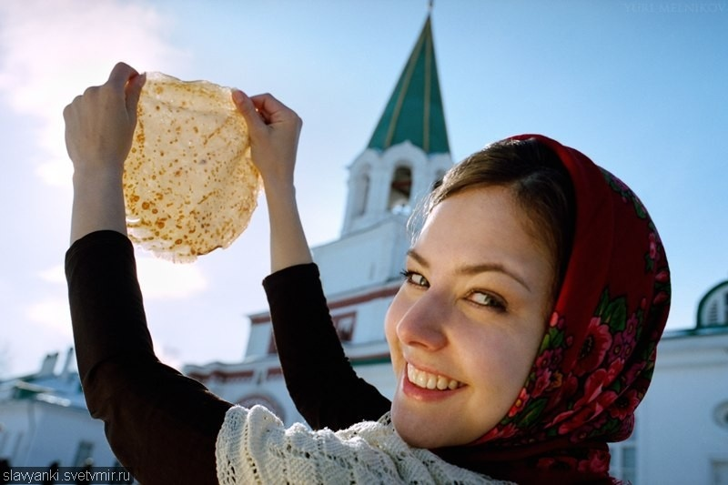
Масленица.

Slide 2
Цель: приобщение детей старшего дошкольного возраста к русским народным традициям посредством ознакомления с праздником Масленица.
Задачи. Образовательные: расширить представления детей о русском народном празднике –Масленица, его обычаях и традициях Воспитательные:
воспитывать интерес к народным праздникам, традициям, культуре, истории своего народа, обогадить духовный мир детей.

Slide 3
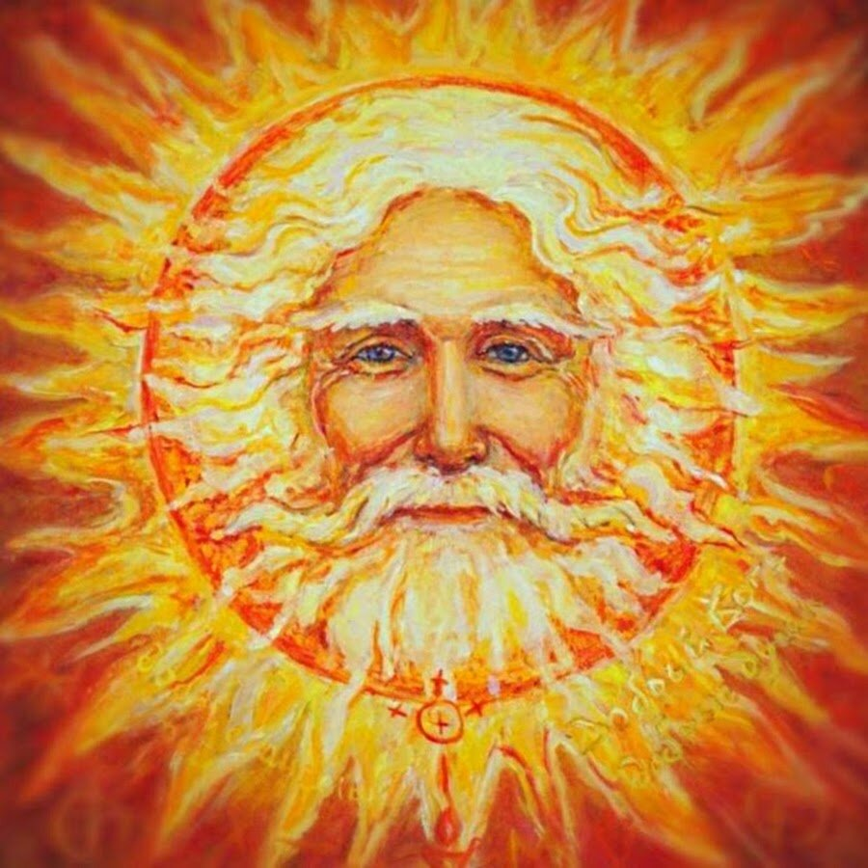
Изначально Масленица или “Проводы Зимы”, "Комоедица" прославляли славянского бога - Ярило. Он символизировал солнце, огонь, весну и лето, ему молились о хорошем урожае.

Slide 4
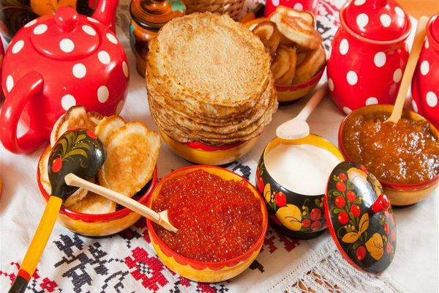
Самое главное блюдо, которое принято готовить на Масленицу, – блины. Круглые, золотистые и очень горячие. Блин – это символ солнца, символ тепла и жизни. Масленица - это древнейший славянский праздник, дошедший до наших дней. В силу времени и принятия христианства праздник видоизменился, но, так и остается одним из самых любимых народных торжеств.

Slide 5
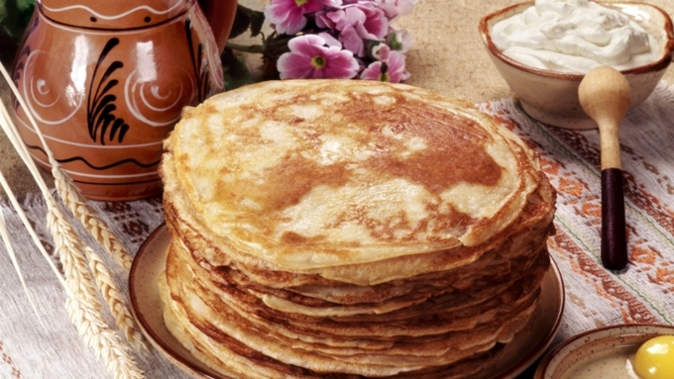
Как появилась Масленица?
Одна из версий утверждает, что название Масленицы появилось из-за того, что перед Постом эта неделя запрещала употребления мяса, а вот продукты молочного происхождения еще разрешались.
Праздник Масленица — сытное торжество длительностью в 7 дней. Неотъемлемая традиция — кататься на лошадях.

Slide 6
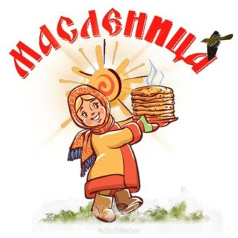
Почему на Масленицу пекут блины и откуда пошла такая традиция?
Есть блины на Масленицу – важный ритуал. Наши предки считали, что с каждым кусочком они получают энергию солнца

Slide 7
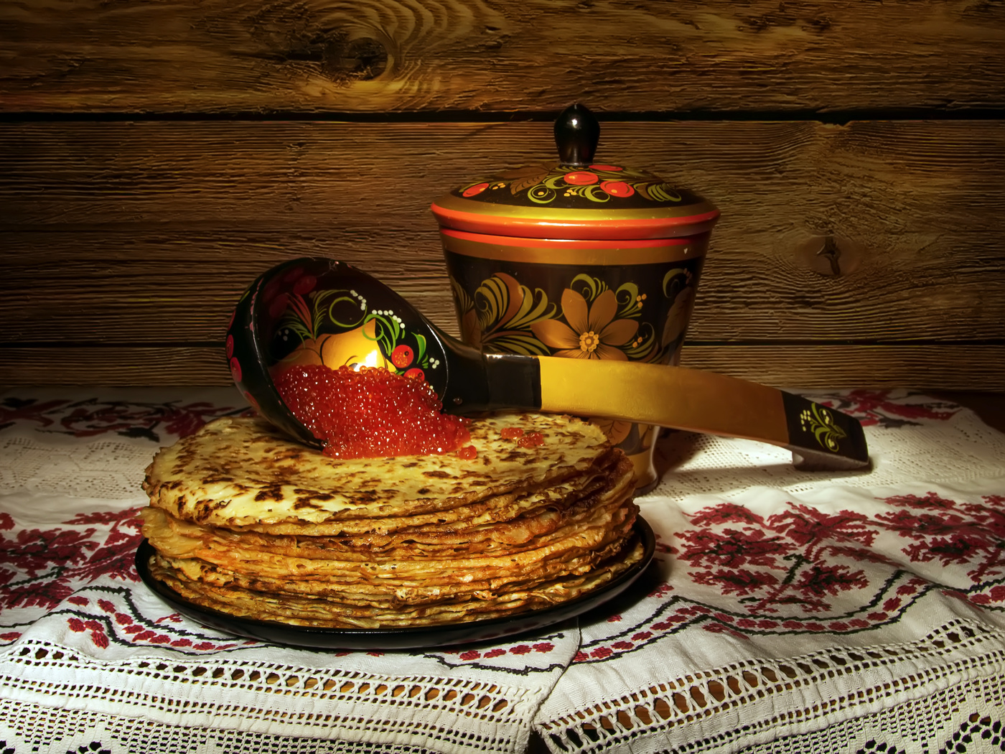
В эти дни были самые пышные народные гуляния, все домашние дела отходили на второй план. Люди ходили друг к другу в гости, плясали и веселились. А главным блюдом стола неизменно оставались блины, именно их старались напечь впрок. У каждой хозяйки был свой рецепт блинов, который бережно передавался из поколения в поколение.

Slide 8
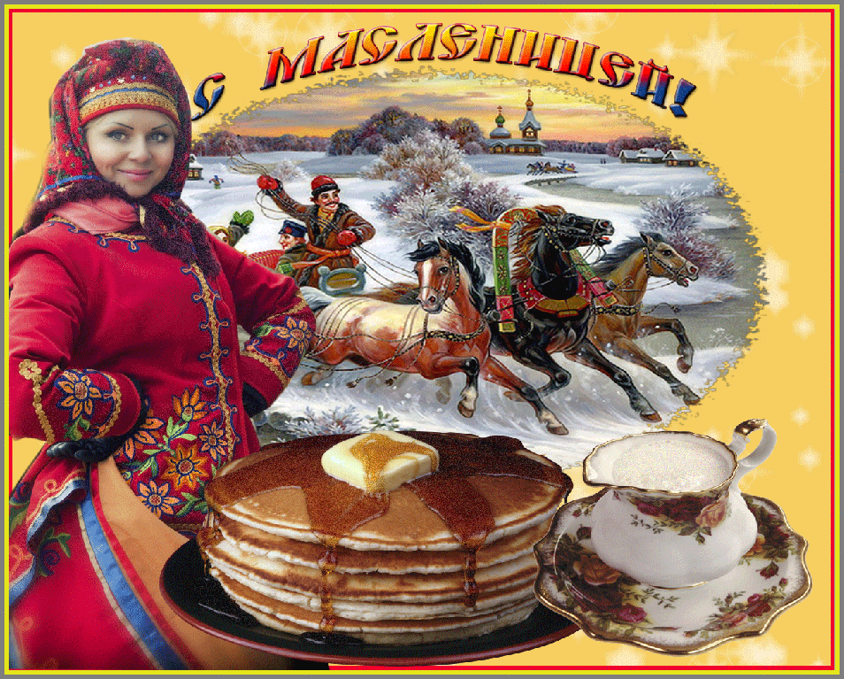
Вся масленичная неделя делится на два периода: Узкая Масленица и Широкая Масленица.
На Узкую Масленицу приходятся первые три дня: понедельник, вторник и среда. Широкой Масленицей являются последние четыре дня: четверг, пятница, суббота и воскресенье.
По традиции в первые три дня славяне занимались хозяйственными работами, а с четверга все хлопоты прекращались, и начиналась Широкая Масленица. В народе каждый день Масленицы имеет свое название и значение.

Slide 9
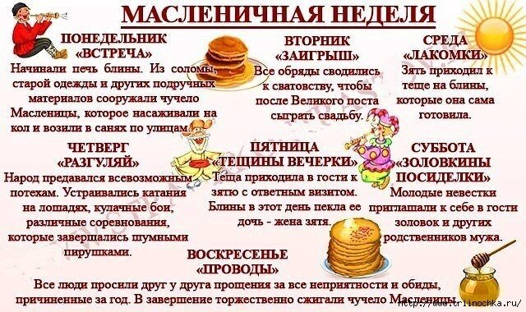

Slide 10
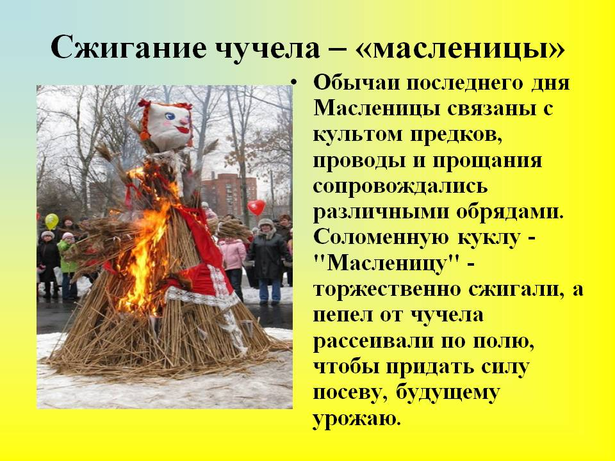

Slide 11
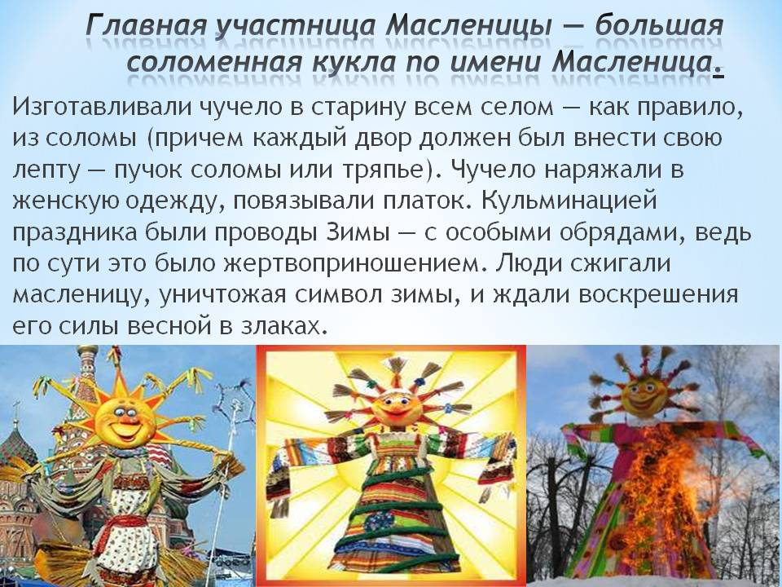

Slide 12
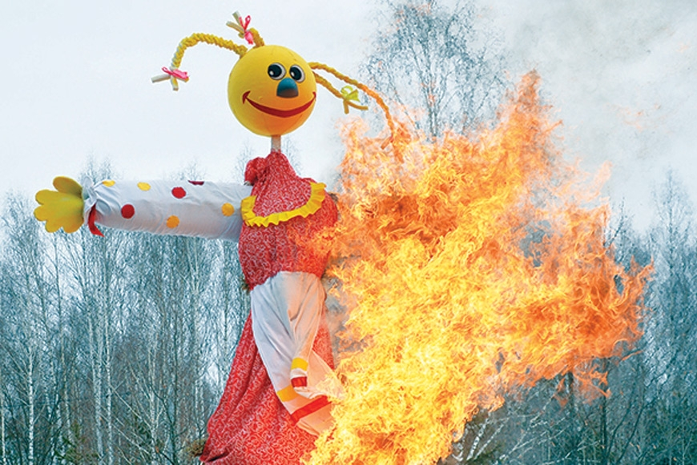
Обряд сжигания чучела Масленицы — это кульминация праздника. Действо происходит в последний день недели, чтобы проститься с зимой. Такая традиция может означать только одно — скорый приход весны. Перед сожжением водят хороводы, устраивают веселые забавы, танцуют и угощаются блинами.

Slide 13
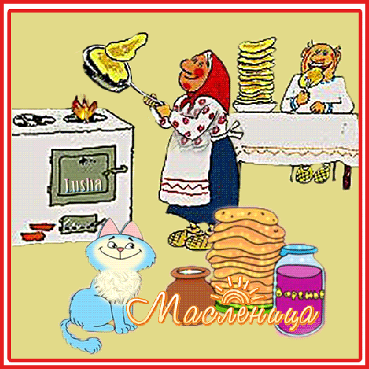
Благодарю за внимание!
Презентацию составила Кузнецова О.В.

Slide 14
Источники для создания презентации:
https://vcusnyatina.ru/stati/vse-o-prazdnikax/dlya-chego-szhigayut-chuchelo.html
https://yandex.ru/images/
http://yandex.ru/
https://www.art-talant.org/publikacii/23286-proekt-shir

